Slide 1
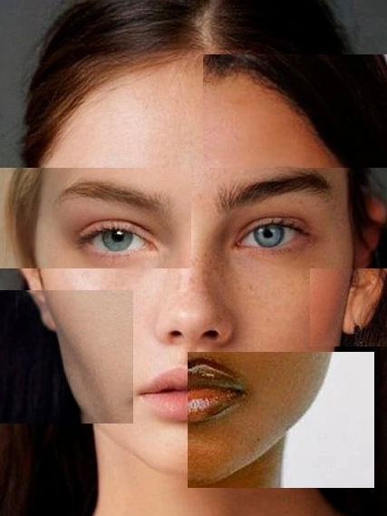
Разработка
алгоритма оценки
фенотипа старения кожи
на основе
молекулярно-генетических маркеров

Slide 2
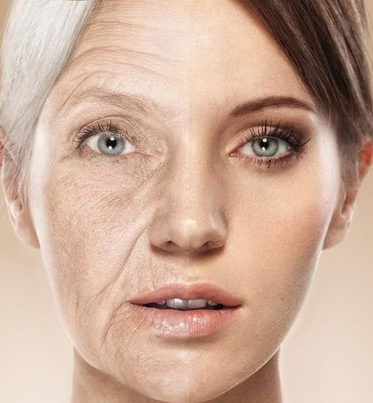
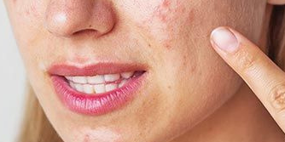
Проблемы
1. Оценка старения кожи
2. Персонализированный подход
3. Научные пробелы
4. Экономические последствия
5. Потребительские ожидания

Slide 3
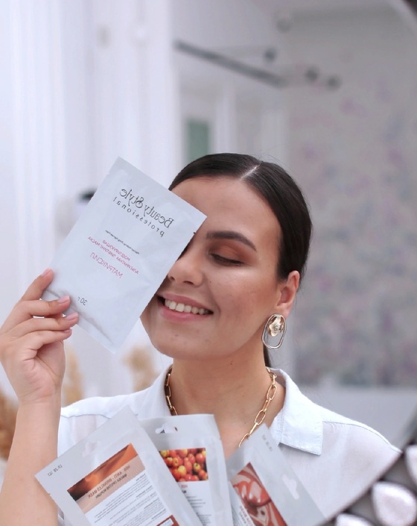
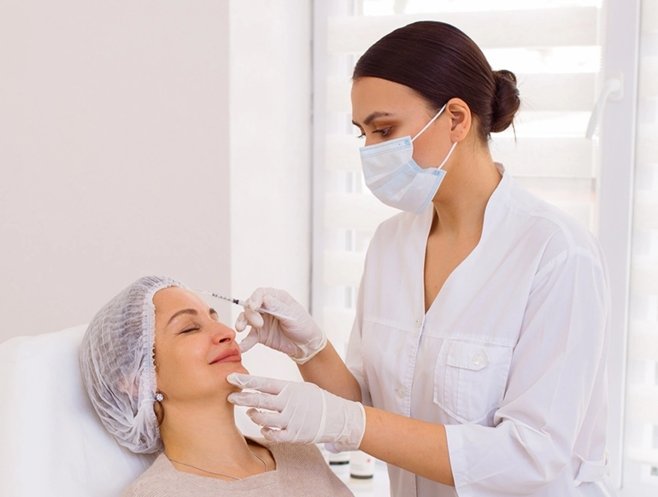

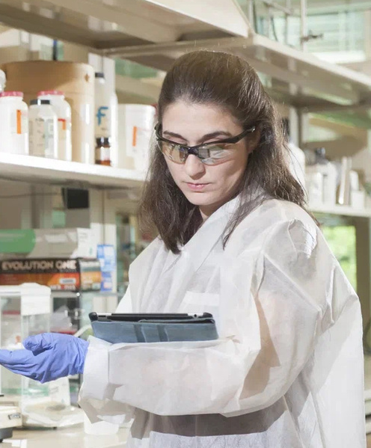
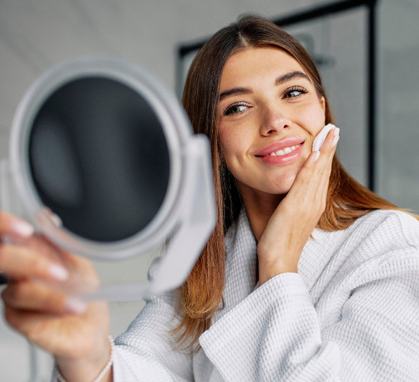

Рынок

Slide 4

Решение
Создание генетических панелей
может значительно улучшить качество ухода за кожей и повысить эффективность эстетических процедур, благодаря получению точной картины состояния кожи на молекулярном уровне с учетом особенностей конституции и привычек.

Slide 5
Бизнес-модель
Диагностика возрастных изменений кожи и разработка персонализированных программ ухода.
Проблемы потребителей
Оценки фенотипа старения кожи на основе молекулярно-генетических маркеров
Решение проблем
Ключевые процессы
Создание молекулярно-генетической модели
Апробация работы панели, оценка первоочередных результатов
Комплексный подход к анализу множества маркеров позволяет получить полную картину состояния кожи
Уникальное предложение
Каналы продвижения
Косметологические клиники, блогеры, женщины, занимающиеся своей внешностью
Высокотехнологичное оборудование, реактивы и специальное программное обеспечение
Структура затрат
Потоки доходов
Доход от оказываемых услуг

Slide 6


Преимущество
Оптимизированная панель генетических маркеров – соотнесенная с индивидуальной оценкой конституции и факторов оказывающих влияние на состояние кожи.
Анализ небольшого количества молекулярно-генетических маркеров.

Slide 7

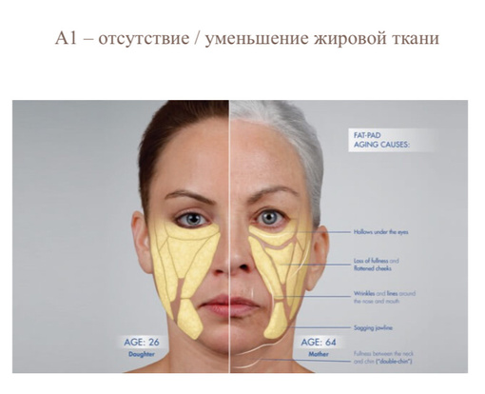
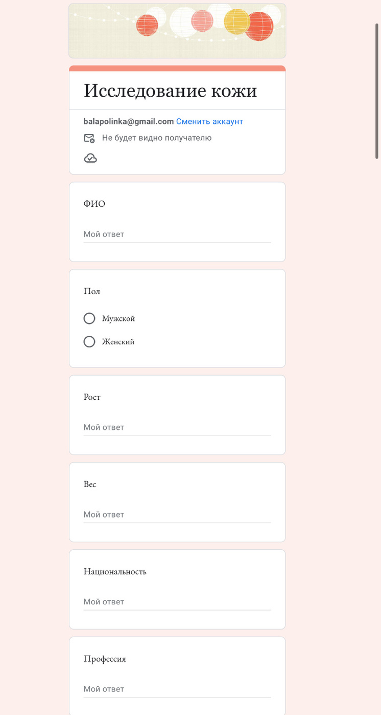
Достижения
Анкетирование
по авторской анкете
Визуальный осмотр кожи лица
Разработка
тест-системы для ПЦР
Алгоритм персонализированного подбора
n=82
(56 женщин и 26 мужчин)
Поиск генов-кандидатов с помощью баз генетических данных
Конструирование оптимальных праймеров
для ПЦР тест-системы
Оценка фенотипа, подбор оптимальной панели генетического тестирования
Подбор косметологических процедур, рекомендации по ежедневному уходу
Разработка оптимизации
условий для ПЦР
Молекулярно-генетическое исследование, сопоставление генотипа с фенотипом

Slide 8

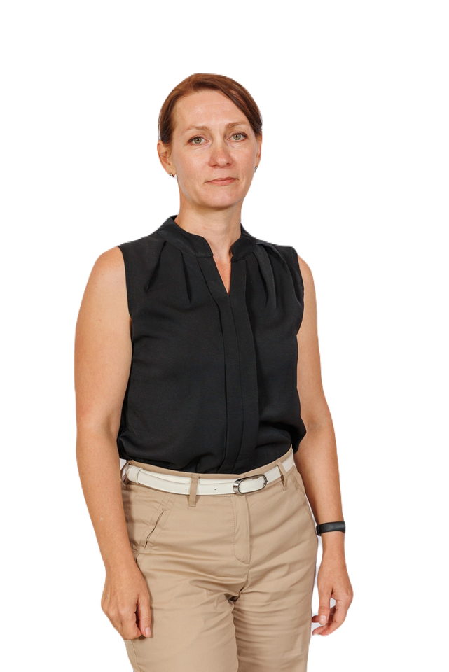
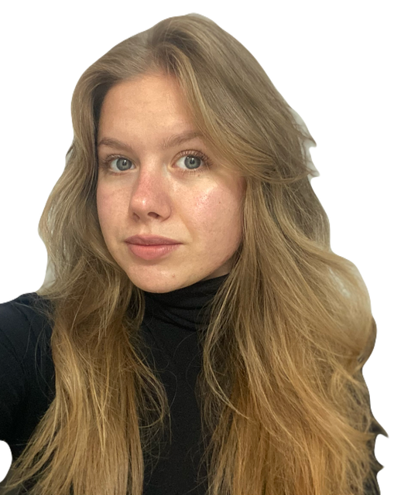
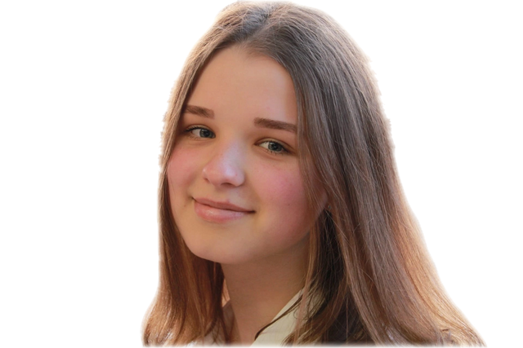
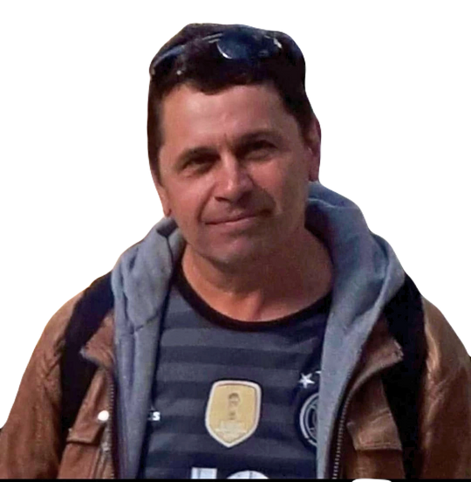
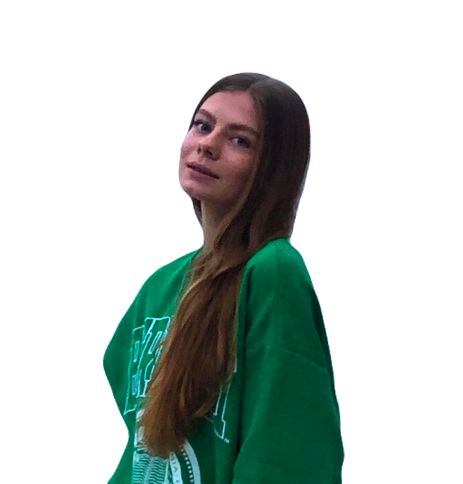
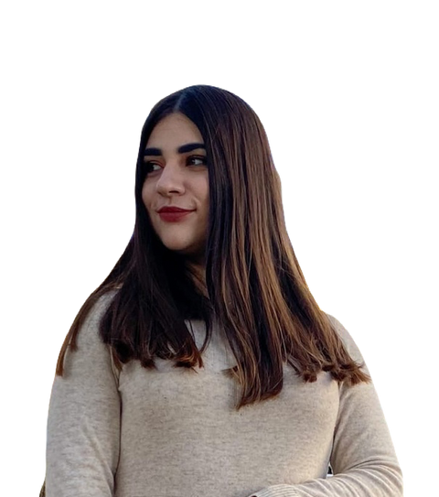
Команда
основатель
науч. рук.
Болотенюк
Илия Стефания Степановна
Балабанюк
Полина Николаевна
Мандал
Маргарита Рамовна
Агеева
Елизавета Сергеевна
Бондарь
Дмитрий Геннадьевич
Иванова
Анна Сергеевна
Лозовская
Владислава Дмитриевна

Slide 9
Ивестиционный запрос
Сертификация и соответствие стандартам
Получение разрешений
Клинические испытания
Научный персонал
Маркетинг и продажи
Зарплаты и налоги
Обучение и повышение квалификации
Разработка бренда и упаковки
Маркетинговые кампании
Клиентская поддержка:

Slide 10

Благодарим за внимание!

